Slide 1



Центр развития
военно-спортивной подготовки
и патриотического воспитания молодежи
Тема: «Техника безопасности
при работе с БАС.
Классификация, технические характеристики
и принцип работы БАС»

Slide 2





Основы БАС
Руководитель направления БПЛА ЦРВСП «ВОИН» филиала ЯНАО
Абдуллин Юрий Рифатович
Руководитель направления БПЛА ЦРВСП «ВОИН» филиала в Кемеровской области - Кузбассе
Главацких Анатолий Николаевич
Руководитель отдела по учебной работе
ЦРВСП «ВОИН» филиала в Белгородской области
Лышевский Николай Юрьевич
Старший инструктор-методист
ЦРВСП «ВОИН» филиала в Республике Татарстан
Рустамов Равшан Арслонович

Slide 3

БАС, классификация, технические характеристики.
Принципы работы БАС (мультироторного типа).
Нормативные и организационные требования обеспечения безопасности при работе с БАС

Slide 4
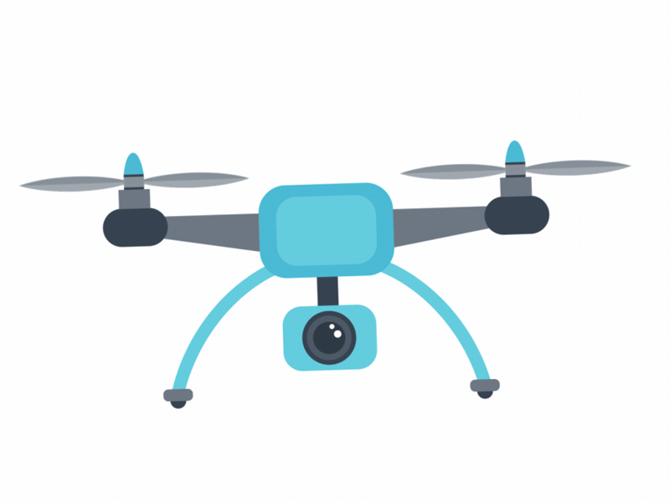

БАС, классификация, технические характеристики.

Slide 5
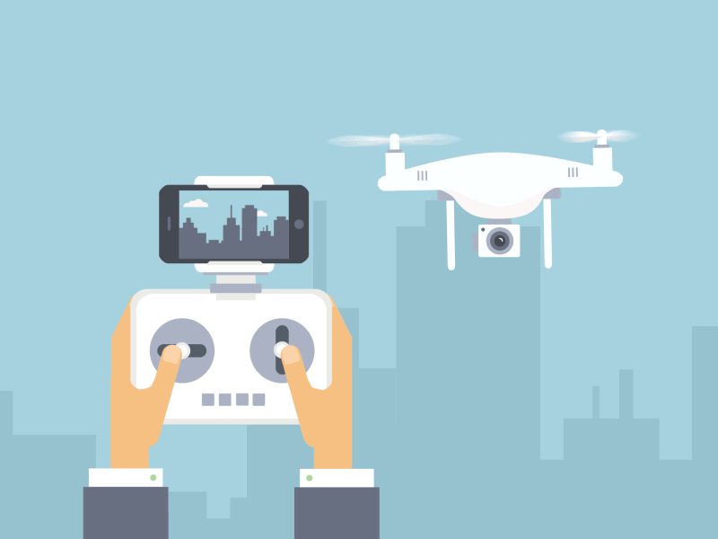
БАС – беспилотное авиационные системы.
БПЛА (БЛА) – беспилотный летательный аппарат.
БВС – беспилотное воздушное судно.
Летательный аппарат, не имеющий на борту пилота (экипажа), использующий силу тяги двигателей и аэродинамические силы для полетов в атмосфере, имеющий целевую нагрузку, определяющую его назначение.
Управление осуществляется 3 способами:
1. По радиоканалу с пульта управления.
2. Программируется полетный контроллер и аппарат летит сам.
3. Комбинированный - сочетание двух этих способов.

Slide 6
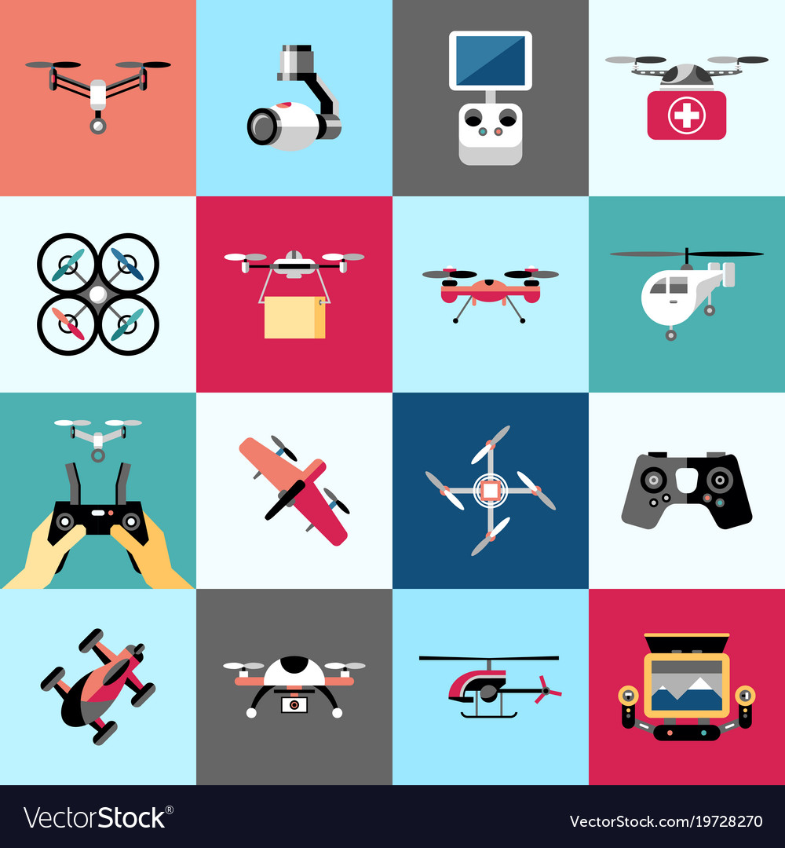
БПЛА классифицируются по:
летным характеристикам
сферам применения
максимальной взлетной массе
по конструкции

Slide 7
Классификация БПЛА по летным характеристикам
Российская классификация БПЛА:
Микро и мини БПЛА ближнего действия
Легкие БПЛА малого радиуса действия
Легкие БПЛА среднего действия
Средние БПЛА
Средне – тяжелые БПЛА
Тяжелые БПЛА среднего радиуса действия
Тяжелые БПЛА большой продолжительности полета
Беспилотные боевые самолеты
Международная ассоциация по беспилотным летательным системам (AUVSI):
малые
тактические
стратегические
специального назначения

Slide 8
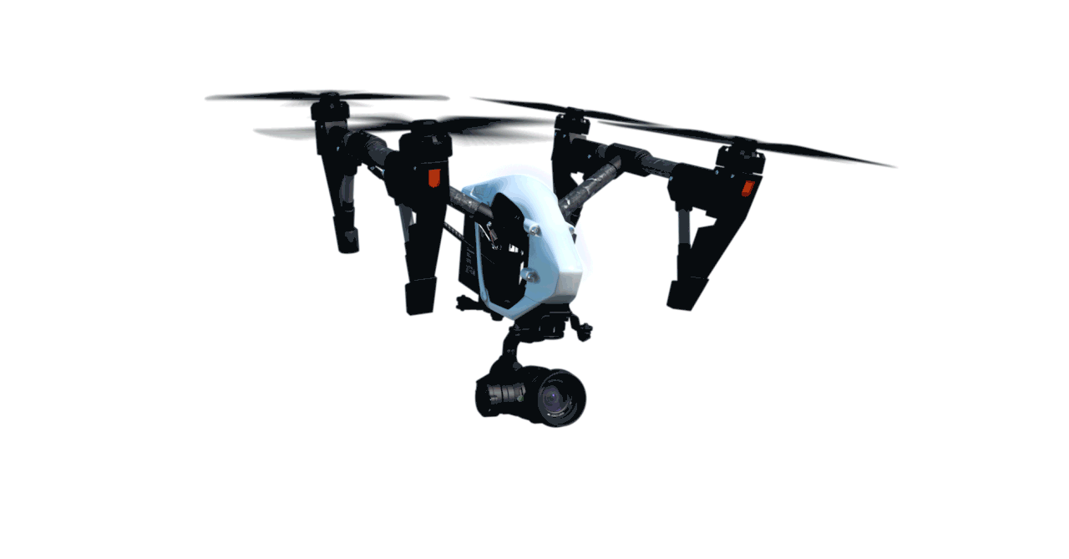
Основные виды БПЛА по конструкции
С неподвижным крылом (самолетного типа)
Конвертопланы (гибридные)
Вертолетного типа (однороторные )
Радиоуправляемые планеры
Привязные БПЛА
Мультироторные (мультикоптеры)
Аэростатического типа (дирижабль)

Slide 9
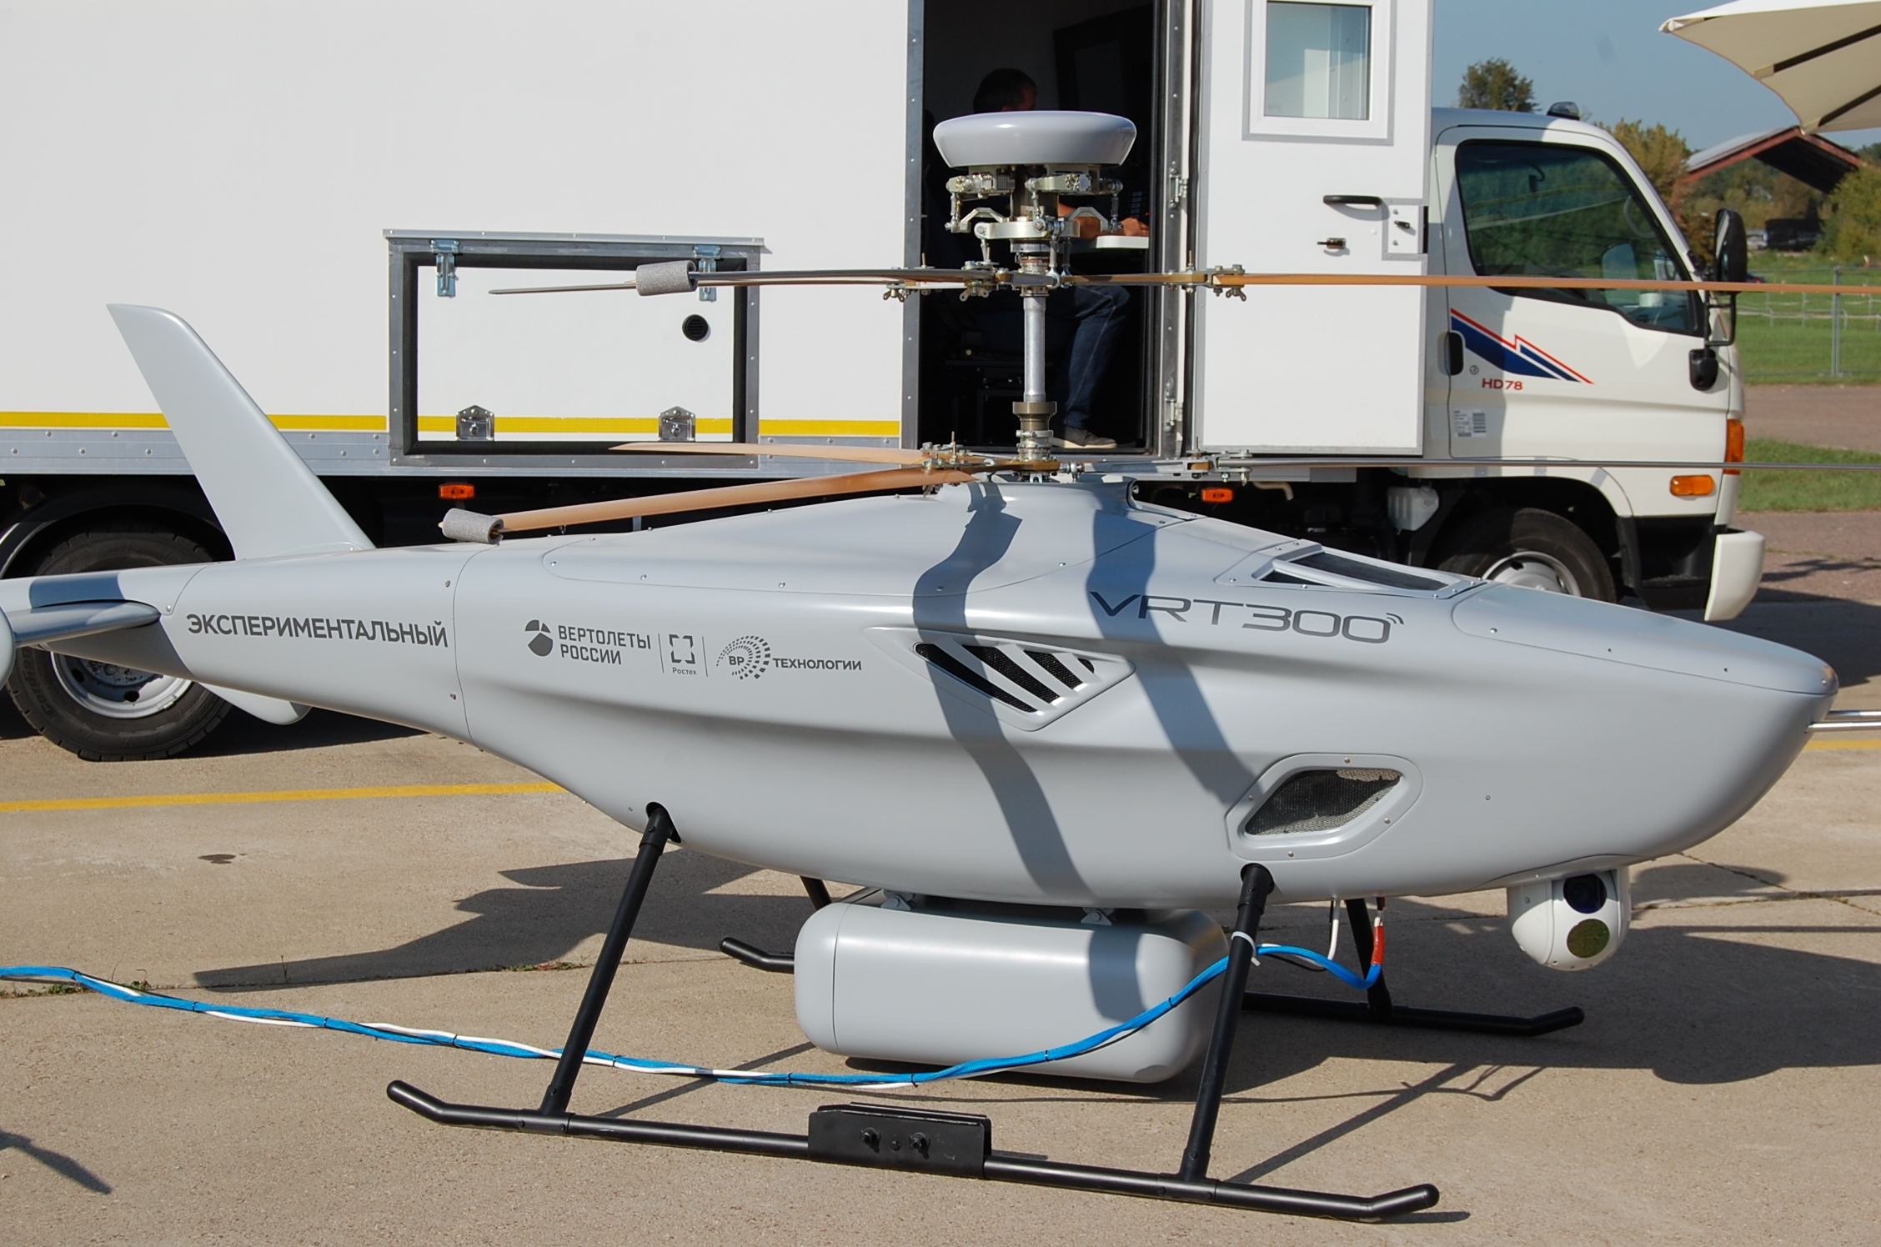
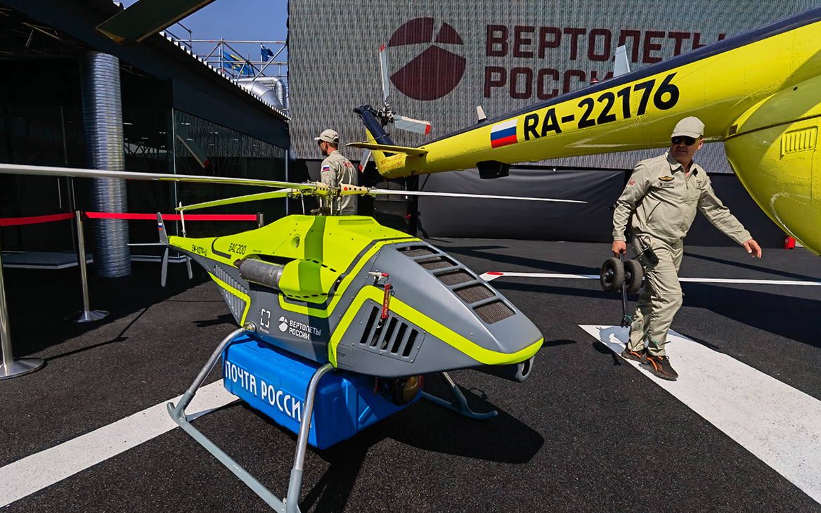
Вертолетного типа (однороторные)

Slide 10
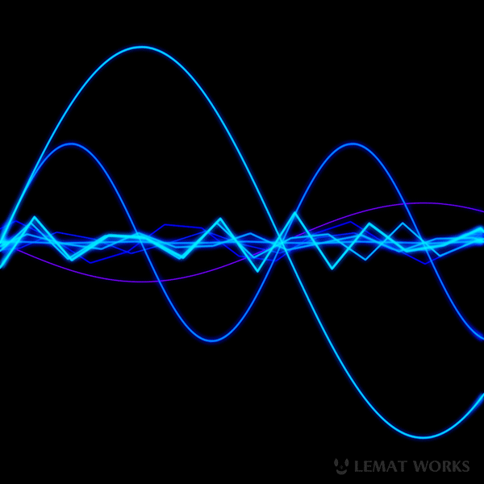
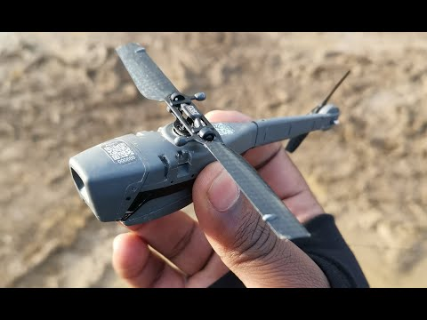
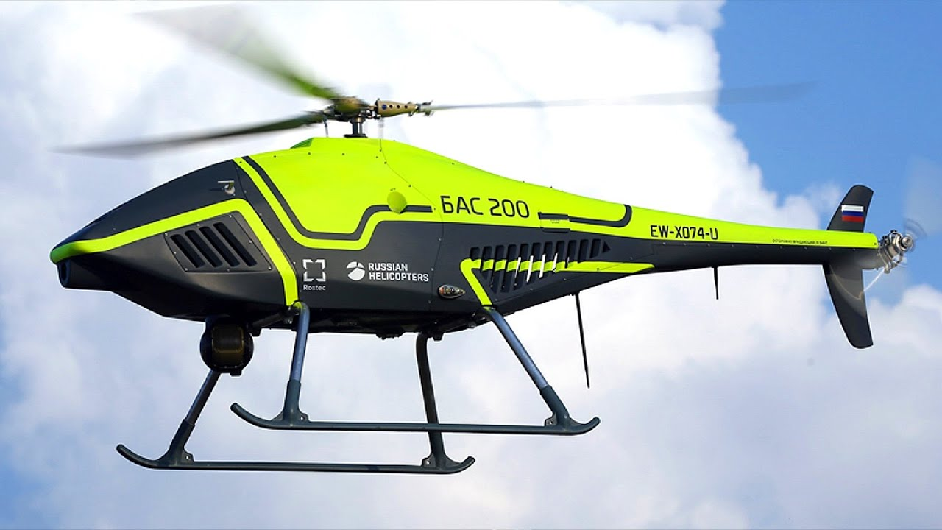
БПЛА, подъемная сила и тяга создается с помощью двух несущих винтов или пары несущего и рулевого.
+ вертикальный взлет и посадка, возможность зависать, возможны небольшие габариты изготовления
- небольшая продолжительность полета, зависимость от погоды, сложность в обслуживании, дороговизна

Slide 11
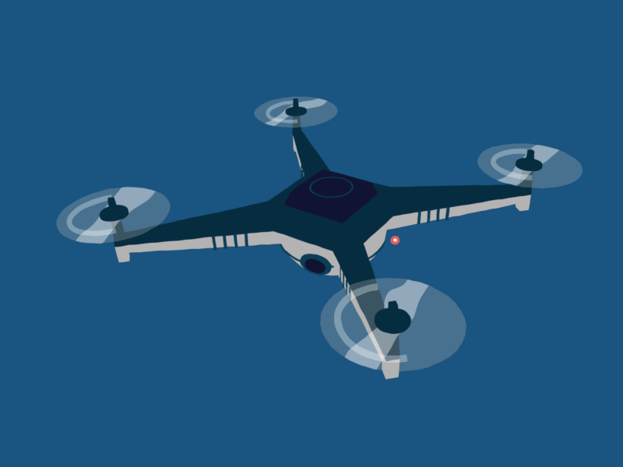
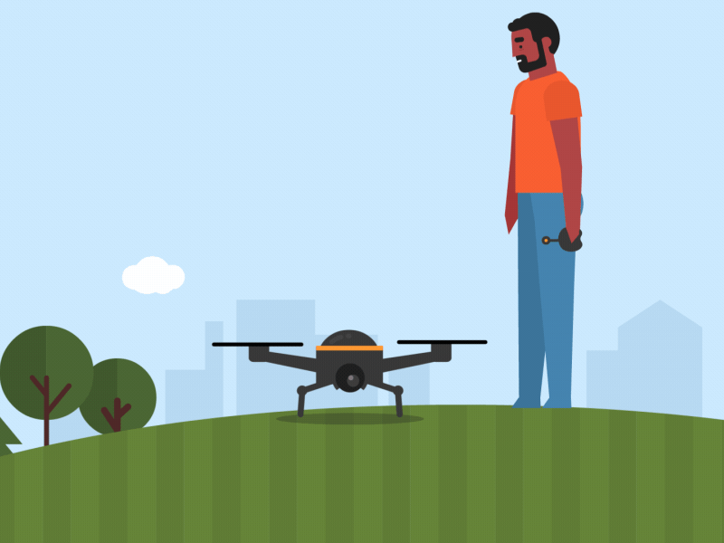
Мультироторные (мультикоптеры)

Slide 12
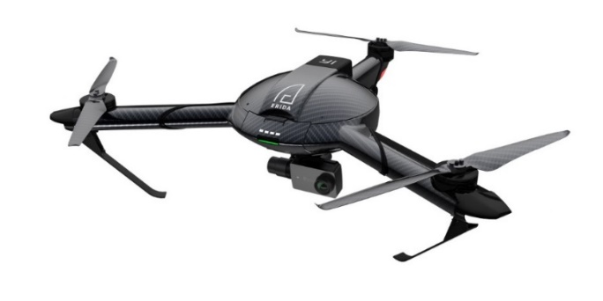
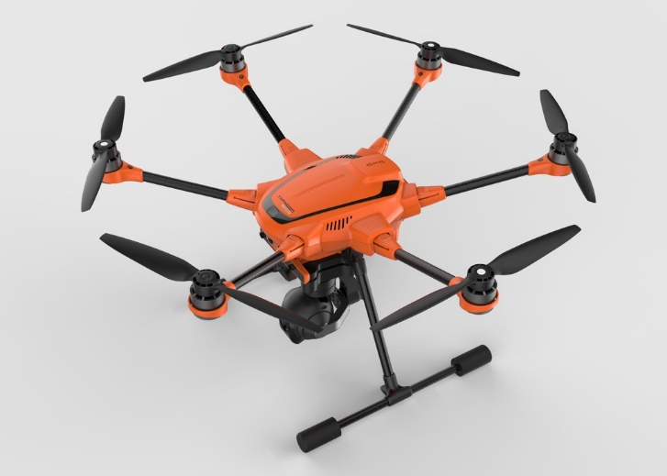
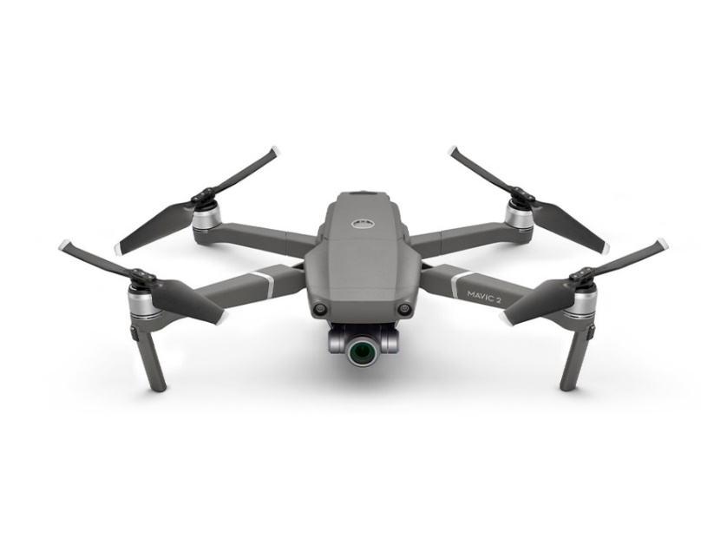
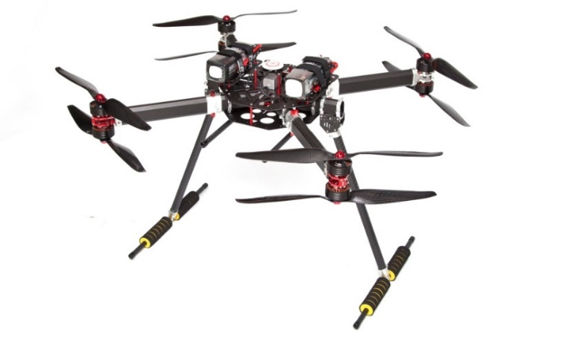
Мультироторные (мультикоптеры)
Мультироторные системы
Это БПЛА имеющие два и более несущих винта.
+ вертикальный взлет и посадка, возможность зависать, небольшие габариты, простота в ремонте
- малая продолжительность полета, зависимость от погоды, сложность управления (FPV), сильно шумят

Slide 13
Разновидности
Бикоптер
Квадрокоптер
Три-коптер
Гексокоптер
Октокоптер

Slide 14
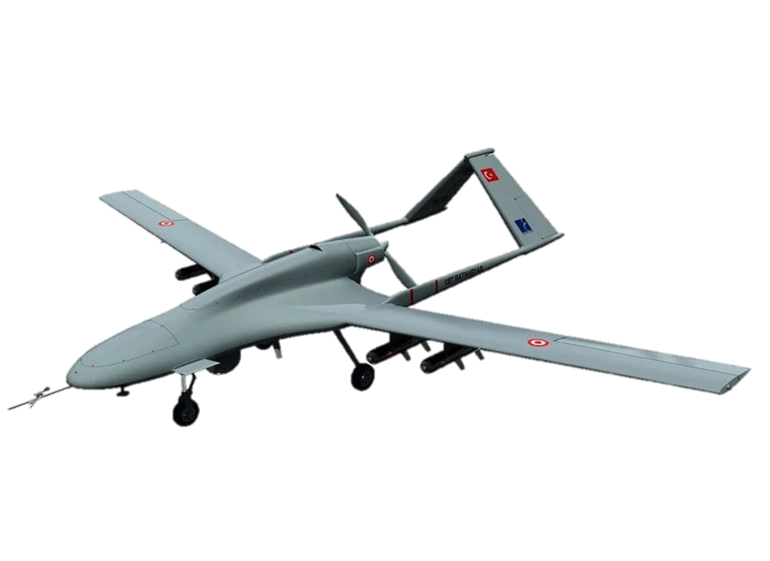
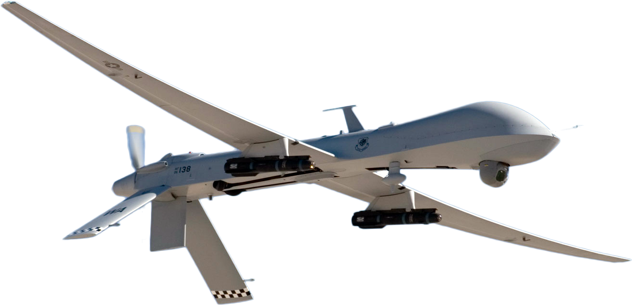
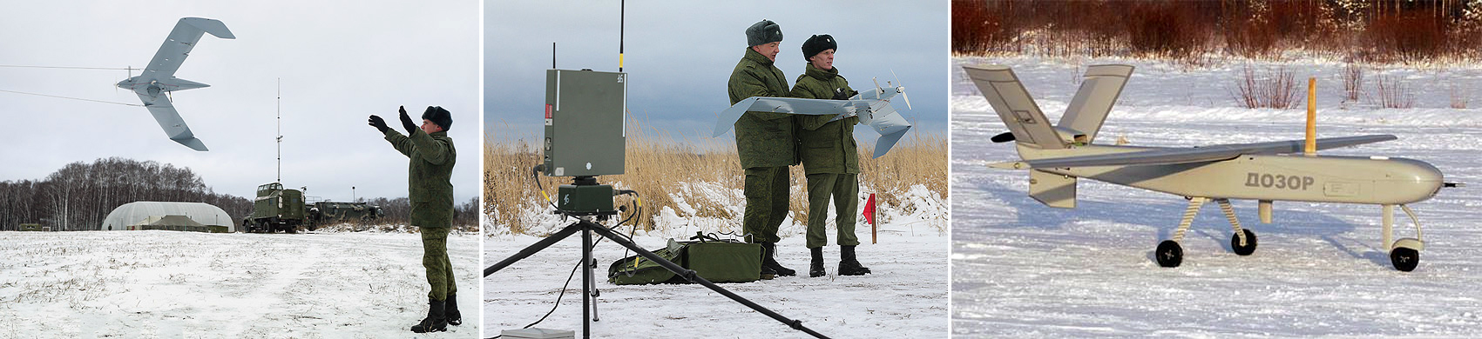
С неподвижным крылом
(самолетного типа)

Slide 15
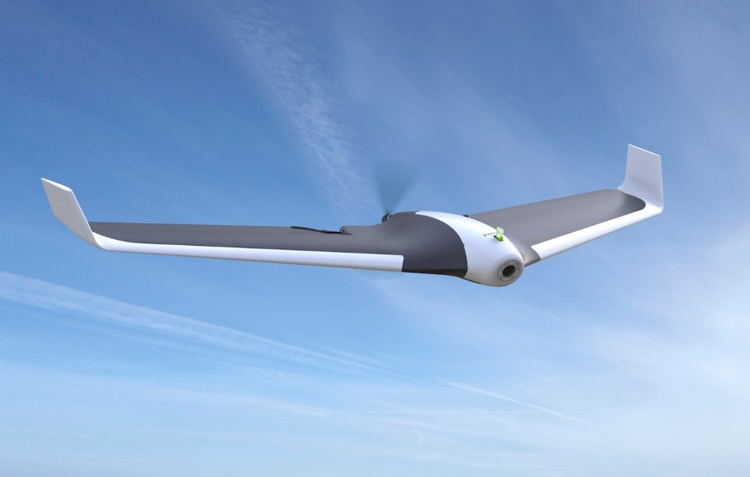
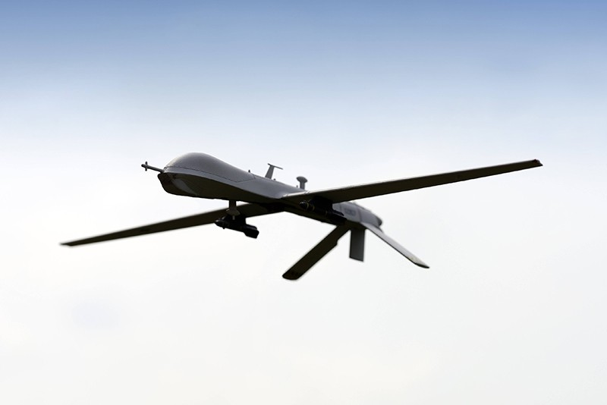
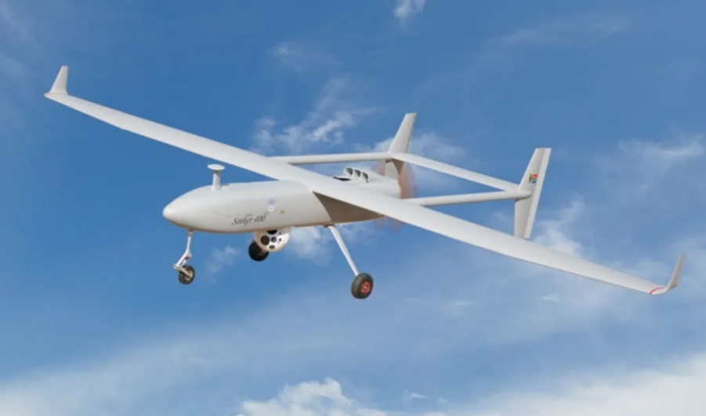
Самолетного типа
Подъемная сила создаётся аэродинамическим способом за счет напора воздуха набегающего на неподвижное крыло. В качестве двигателя используют тянущие или толкающие винты, реактивные двигатели. Конструктивно схожи с пилотируемой авиацией.
+ большая дальность, высота и продолжительность полета, большая автономность, простота в обслуживании, дешевизна
- горизонтальный взлет (нужна взлетная полоса или катапульта), сложность в управлении, возможен большой вес, сложность доработки, сложности с посадкой (нужна посадочная полоса, парашют, сети, тросы)

Slide 16
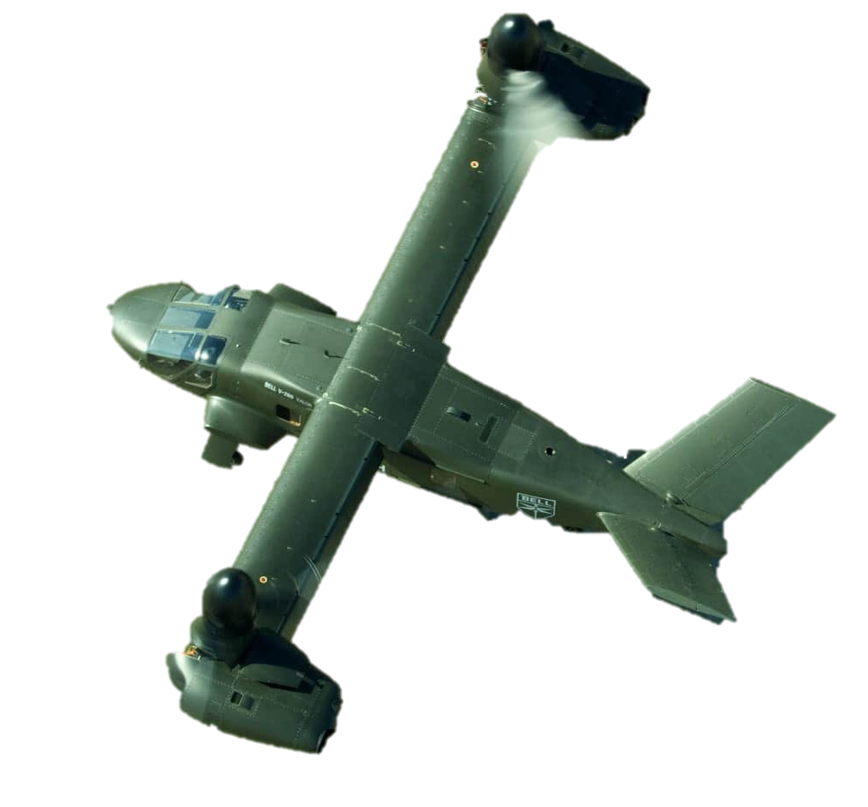
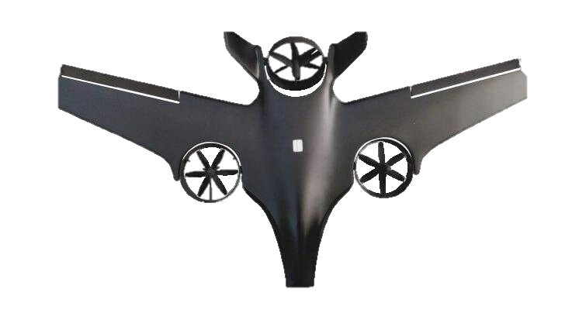
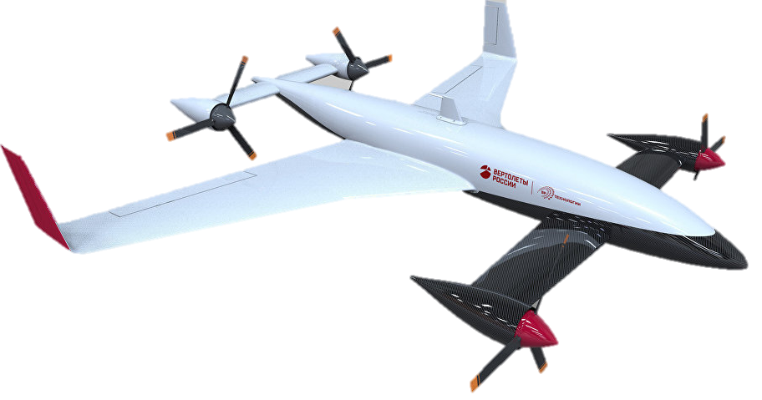
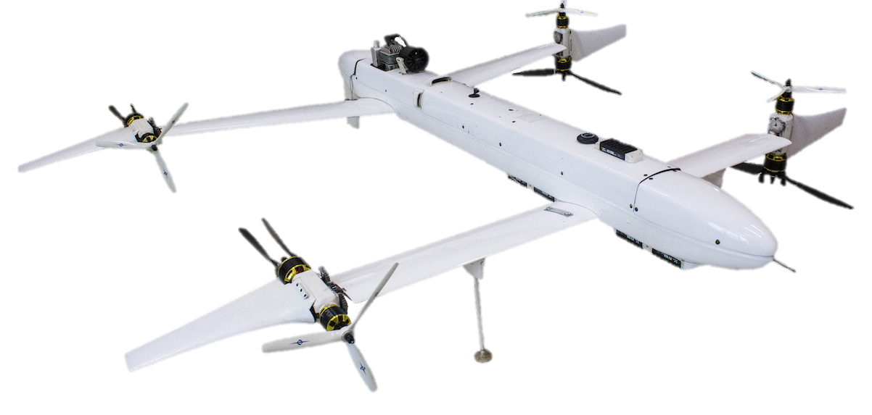
Конвертопланы (гибридные)

Slide 17
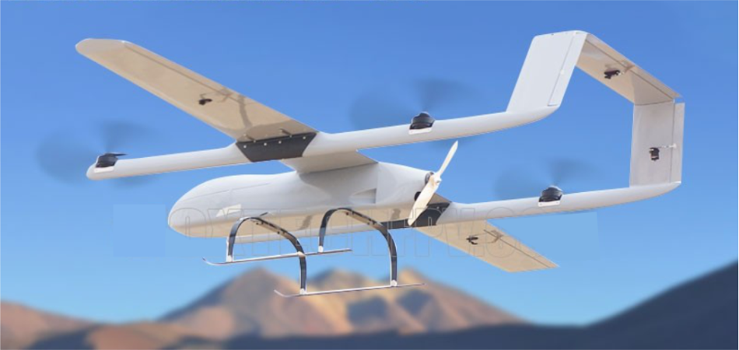
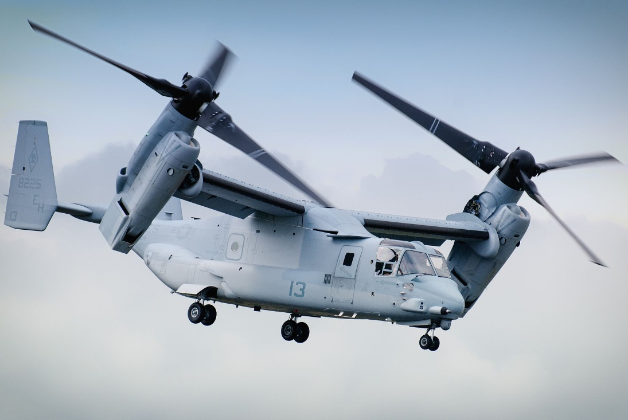
Конвертопланы (гибридные)
Конвертопланы и гибридные модели
Схемы не сильно распространены из-за сложности в реализации.
Конвертопланы – летательные аппараты с поворотными винтами.
Фтолы – отдельные двигатели для вертикального взлета и отдельные для горизонтального полета.
+ вертикальный взлет и посадка, возможность зависать, высокая скорость полета, неплохая продолжительность полета
- зависимость от погоды, сложность управления, сложность в обслуживании, дороговизна

Slide 18
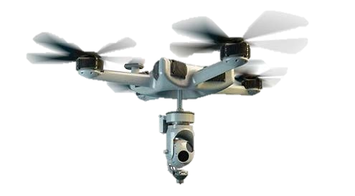
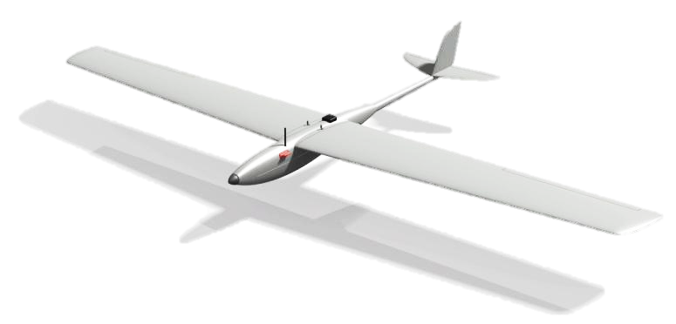
Радиоуправляемые планеры
Привязные БПЛА
Эти аппараты для набора
высоты могут использовать
разные средства, но после
набора высоты не
используют силовую
установку, а полагаются
только на подъемную силу
крыла.
Их особенность в том что энергия поступает к
ним по проводу.

Slide 19
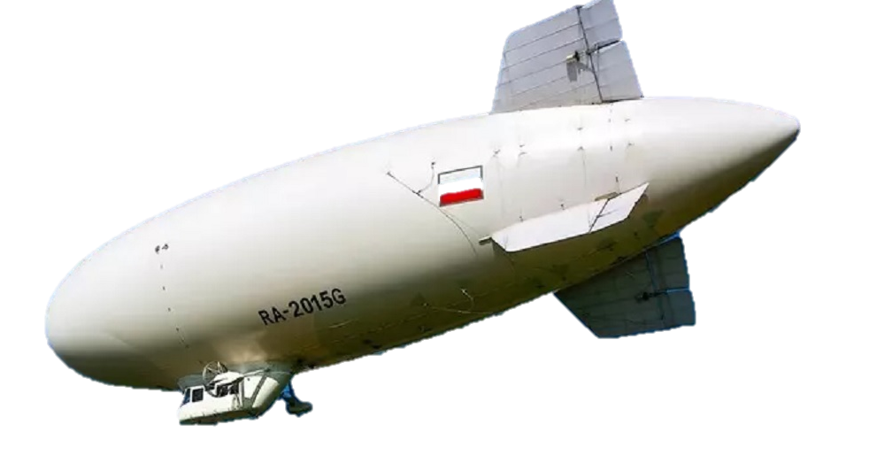
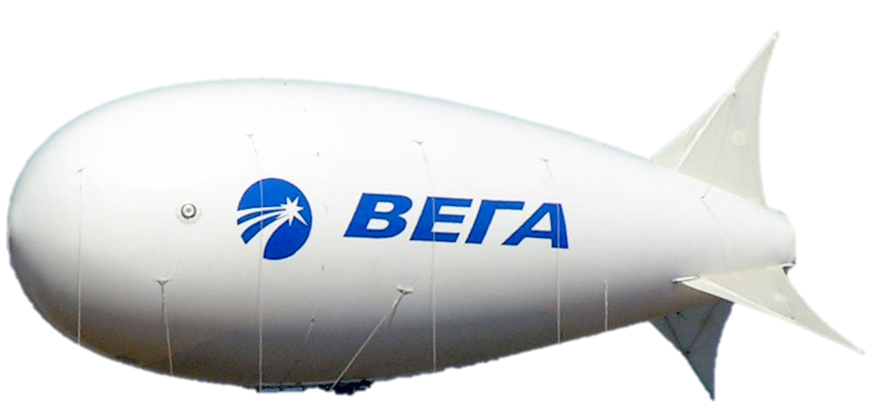
Аэростатического типа
подъемная сила создается преимущественно за счет архимедовой силы, действующей на баллон, заполненный легким газом (как правило, гелием).

Slide 20
2. Общее устройство БПЛА

Slide 21
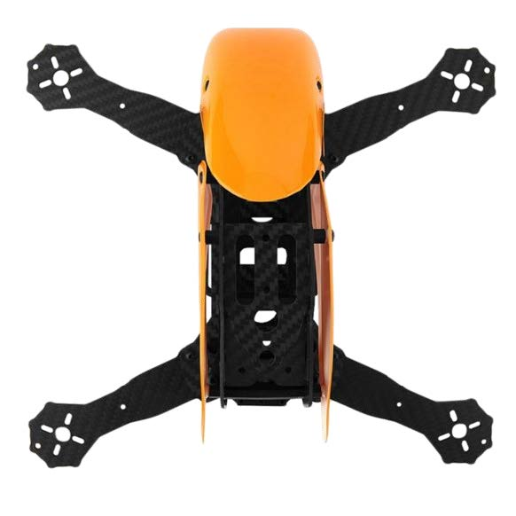
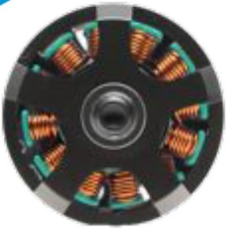
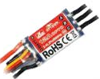
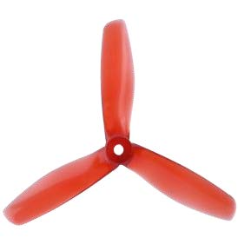
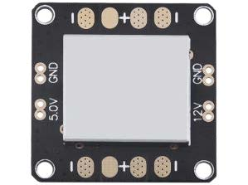
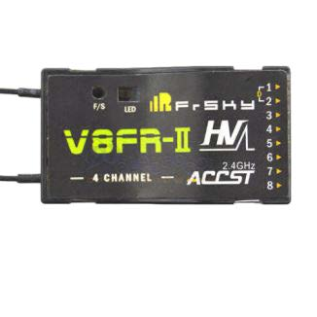
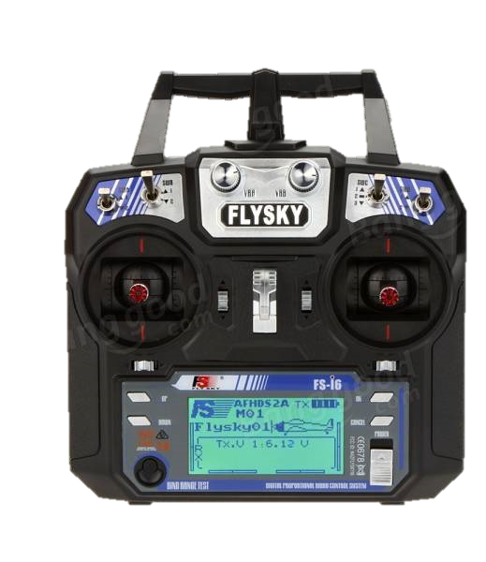
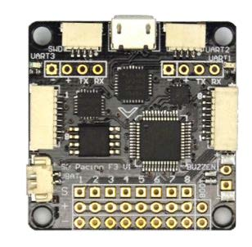
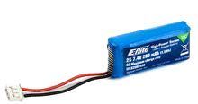
Состав квадрокоптера
Двигатель
Регуляторы оборов мотора
Плата распределения питания
Пропеллер
Рама и лучи
Приемник радиосигнала
Полетный контроллер
Пульт управления
Аккумулятор

Slide 22
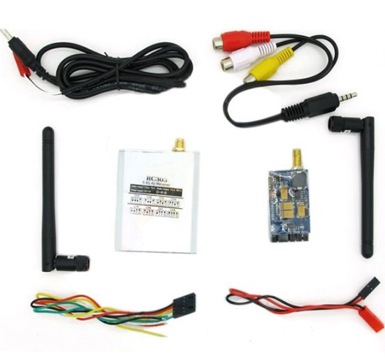
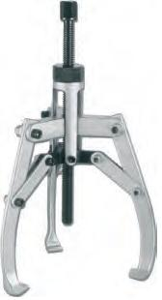
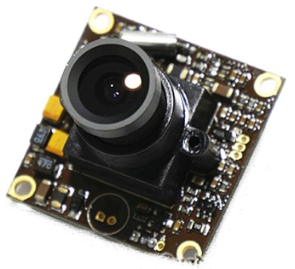
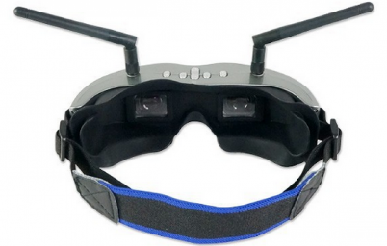
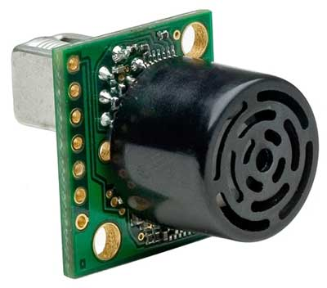
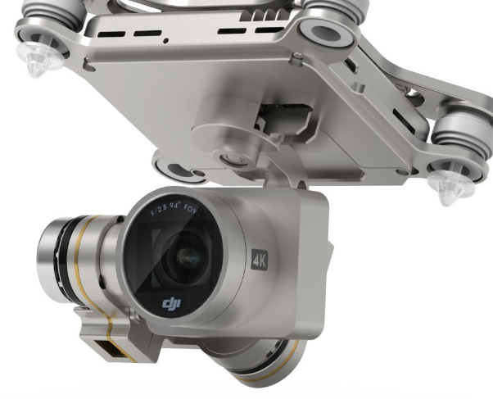
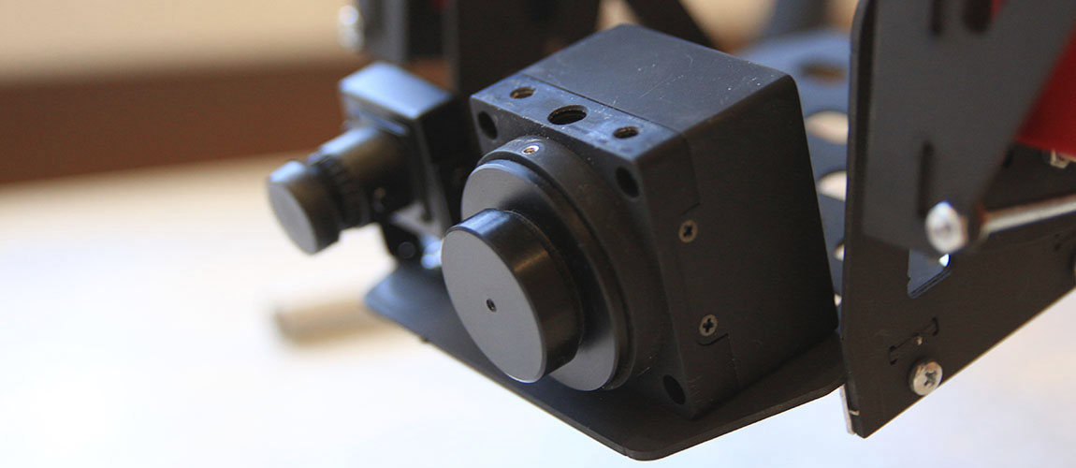
Дополнительная аппаратура
FPV аппаратура
Видеочки
Тепловизор
Ультразвуковой датчик
Датчик температуры
Камеры
Захваты
Вычислительные платформы
И другое, в зависимости от
назначения аппарата

Slide 23
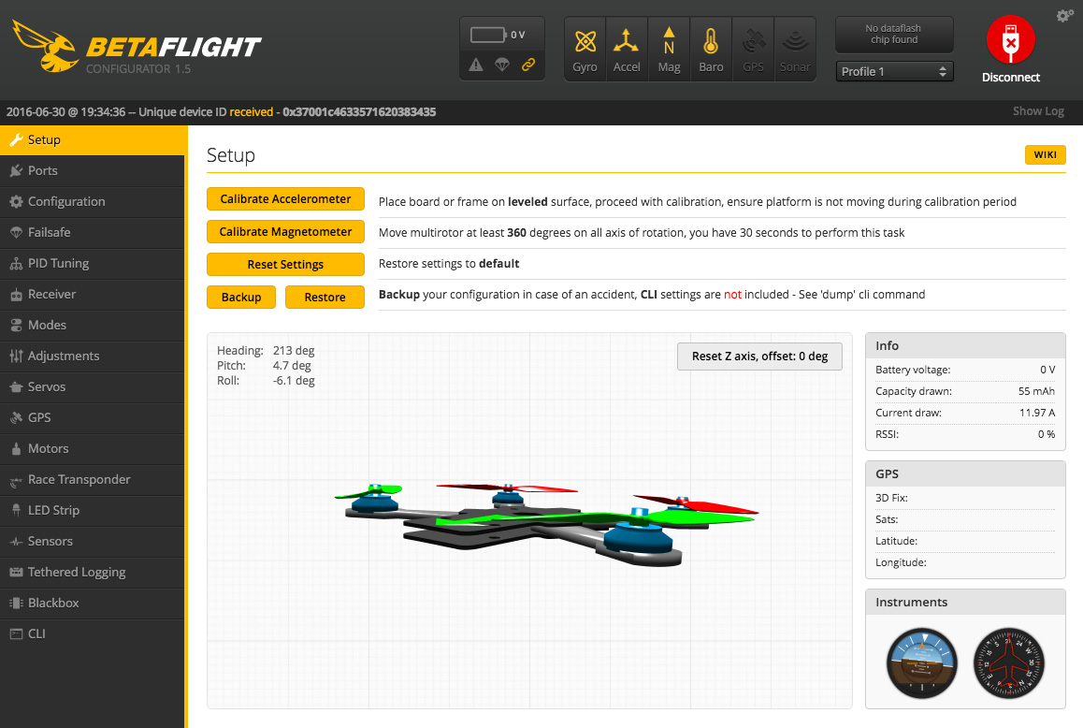
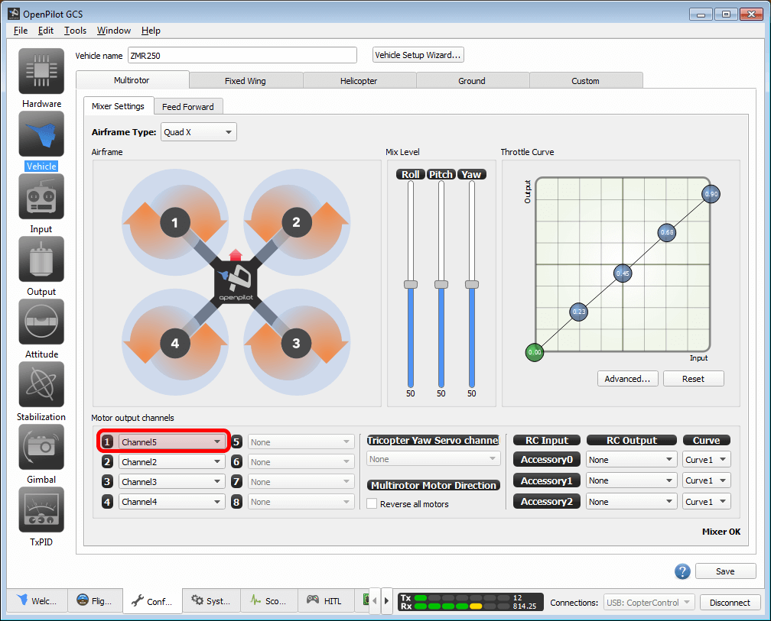
Средства настройки и управления
Betaflight
OpenPilot

Slide 24
Направления вращения двигателей квадрокоптера
CW- по часовой стрелке.
CCW-против часовой стрелки.

Slide 25
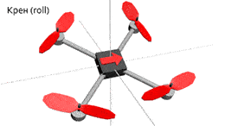


Основные маневры квадрокоптера

Slide 26




Коммерческие БПЛА:
1. Логистика и производство инвентаризации складских помещений, доставка грузов
2. Строительство - планирование и мониторинг строительных работ, определение границ участка,
контроль за безопасностью, инспектирование строений, картографирование
3. Сельское хозяйство - распыление удобрений и средств защиты растений, получение актуальной и точной информации о площади, рельефе, специфике грунта полей, состоянии растений и почв,
инвентаризация сельхозугодий, оценка всхожести сельскохозяйственных культур, прогнозирование урожайности сельскохозяйственных культур
4. Электроэнергетика - обследование электростанций, линий электропередач и теплотрасс
5. Нефтегазовый сектор - получение информации из труднодоступных мест, обследования нефтяной инфраструктуры, утечек и нарушений, определение районов аварий и их снижение, обнаружение несанкционированных работ
6. Экологический мониторинг - борьба с браконьерами и незаконными рубками, мониторинг состояния лесов, обнаружение пожаров, мониторинг таяния ледников
7. Другие сферы

Slide 27

Сферы применения БПЛА
Хоббийные БПЛА:
1. Съемка (фото, видеоролики, клипы)
2. Гонки дронов, в основном FPV
3. Фристайл
4. Световое шоу
5. Рыбалка

Slide 28



Сферы применения БПЛА
Военные БПЛА условно можно разделить на 3 вида:
1. летающий бинокль (Орлан, Гранат, Орион, Форпост, гражданские модели фирм DJI, Autel, Fimi)
2. барражирующий боеприпас (Ланцет, FPV с боеприпасом и др.)
3. квадрокоптеры для сброса (синтез первых двух видов)

Slide 29
Правовое регулирование
Гражданские полеты БПЛА на территории РФ регулируются следующими нормативно-правовыми актами:
1. ФЗ РФ от 19.03.1997 № 60-ФЗ «Воздушный кодекс Российской Федерации»
2. Постановление Правительства РФ от 11.03.2010 № 138 «Об утверждении Федеральных правил использования воздушного пространства Российской Федерации»
3. Постановление Правительства РФ от 25.05.2019 № 658 «Об утверждении Правил учета беспилотных гражданских воздушных судов с максимальной взлетной массой от 0,15 килограмма до 30 килограммов, ввезенных в Российскую Федерацию или произведенных в Российской Федерации»
4. Постановление Правительства РФ от 30.07.2004 № 396 «Об утверждении Положения о Федеральном агентстве воздушного транспорта»
5. Приказ Министерства транспорта РФ от 25.01.2023 № 18 «Об утверждении Порядка нанесения государственных, регистрационных и учетных опознавательных знаков гражданских воздушных судов, товарных знаков на гражданские воздушные суда»
6. ФЗ РФ от 14 марта 2022 года № 56-ФЗ «О внесении изменений в Воздушный кодекс Российской Федерации и отдельные законодательные акты Российской Федерации»

Slide 30
Поставка на учет
Порядок учета БВС описан на сайте Федерального агентства воздушного транспорта,
в разделе «учет БВС»:
https://bvs.favt.ru/uav-registration
Для постановки беспилотного воздушного судна (БВС) на учет владелец БВС представляет заявление о постановке БВС на учет с приложением фотографии этого беспилотного воздушного судна.
Учетный номер беспилотного воздушного судна, полученный в результате постановки на учет, подлежит нанесению на элементы конструкции беспилотного воздушного судна до начала выполнения им полетов.

Slide 31
Согласование полетов
Порядок использования воздушного пространства Российской Федерации беспилотными воздушными судами описан на сайте Федерального агентства воздушного транспорта,
в разделе «Использование воздушного пространства»:
https://bvs.favt.ru/airspace-usage
Получать разрешения не надо:
Согласно пункту 52.1 Федеральных правил, положения пункта 52 не применяются в случае выполнения визуальных полетов беспилотных воздушных судов с максимальной взлетной массой до 30 кг, осуществляемых в пределах прямой видимости в светлое время суток на высоте менее 150 метров от земной или водной поверхности:
а) вне диспетчерских зон аэродромов (вертодромов) государственной и экспериментальной авиации, запретных зон, зон ограничения полетов, специальных зон, воздушного пространства над местами проведения публичных мероприятий, официальных спортивных соревнований, а также охранных мероприятий, проводимых в соответствии с Федеральным законом "О государственной охране";
б) на удалении не менее 5 км от контрольных точек неконтролируемых аэродромов и посадочных площадок.

Slide 32



Спасибо за внимание!

